Slide 1


社会ネットワーク分析（SNA: Social Network Analysis）
URL: https://www.kkaneko.jp/ai/st/sna.pptx
金子邦彦

Slide 2
社会ネットワーク分析の基本概念、グラフによる関係性の表現、指標を用いたノードの重要性評価
【学習内容の構成】
グラフ表現：ネットワークをノードとエッジで表現し、有向・無向グラフや重み付けで関係の方向性・強度を扱う
中心性指標：次数中心性（接続数）、媒介中心性（仲介者としての重要性）、近接中心性（到達しやすさ）、PageRank（リンク元の重要性を考慮）による評価
Python実装：NetworkXライブラリを用いた有向グラフの構築と各指標の算出
前提：Pythonプログラミングの基礎
意義：個々の属性ではなく関係性からネットワーク構造を読み解く視点の獲得

Slide 3
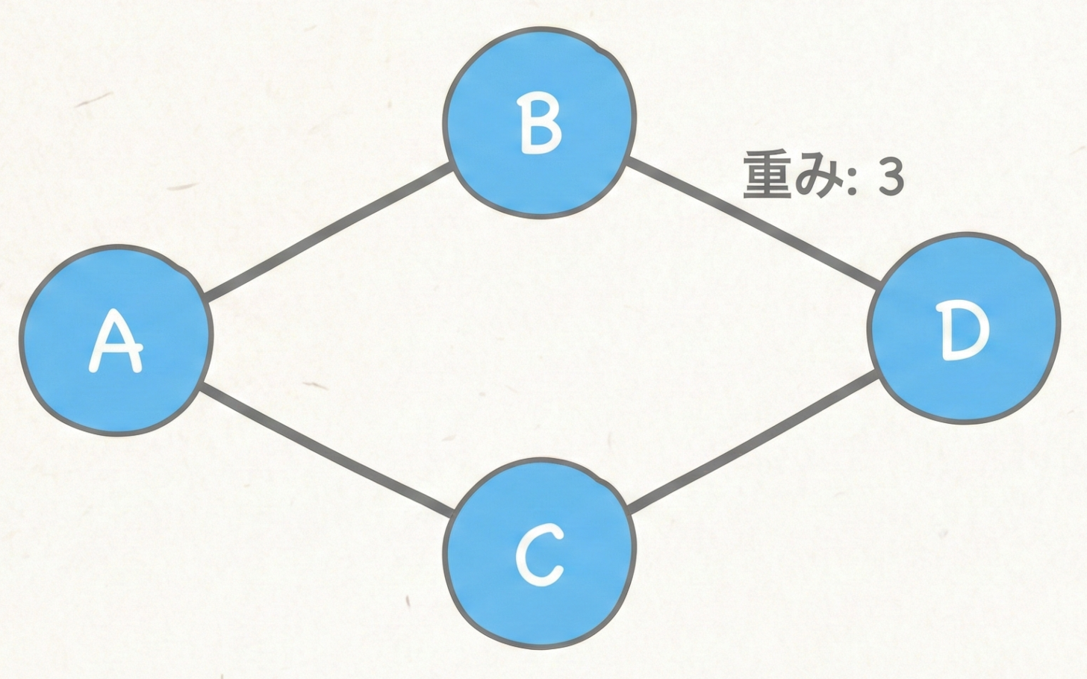
社会ネットワーク分析（SNA）
社会ネットワーク分析（SNA）は関係性の分析手法である
グラフ表現
ネットワークをノード（node）と
エッジ（edge）で表現
ノード：人物、組織などの表現
エッジ：ノード間の関係の表現
エッジへの重み（weight）付与が可能
図解は Nano Banana Pro を用いて作成

Slide 4
従来手法との比較
観点 | 統計手法 | 社会ネットワーク分析
分析対象 | 個々の属性 | 関係性
問い | 個体の特性は何か ※ | 個々の要素が、どのようにつながっているか
※ 相関分析など関係性を扱う統計手法も存在

Slide 5
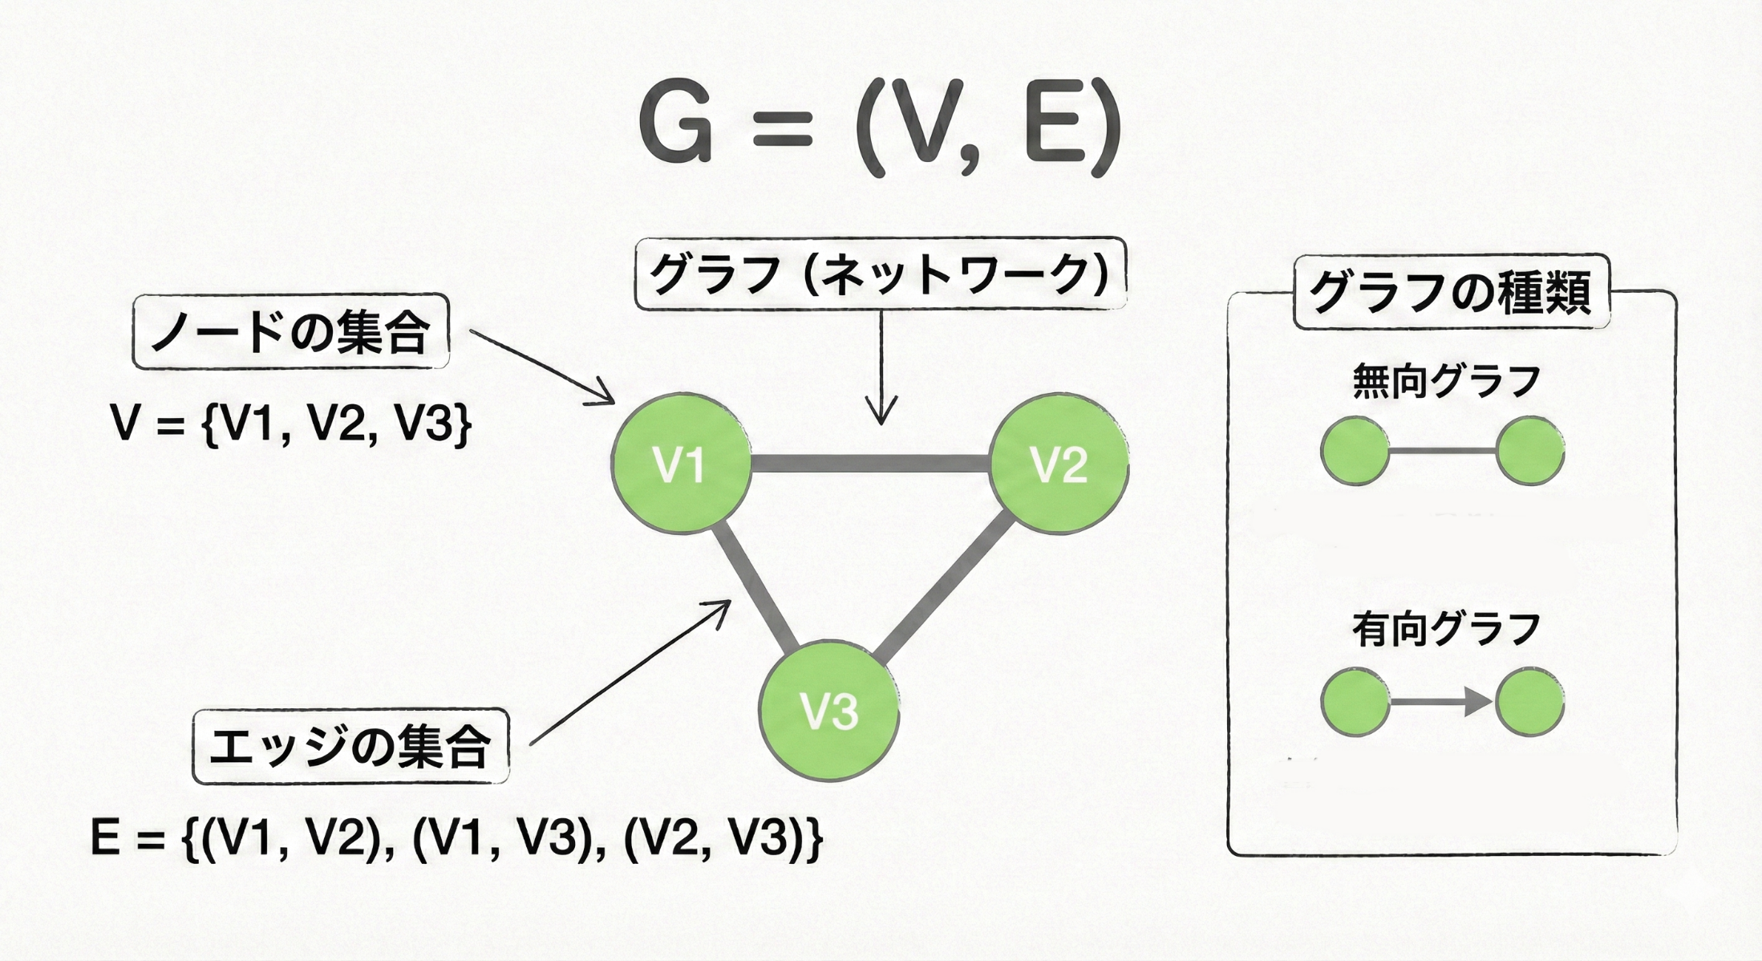
ネットワークのグラフ表現
ネットワークのグラフ G = (V, E) による表現
図解は Nano Banana Pro を用いて作成

Slide 6
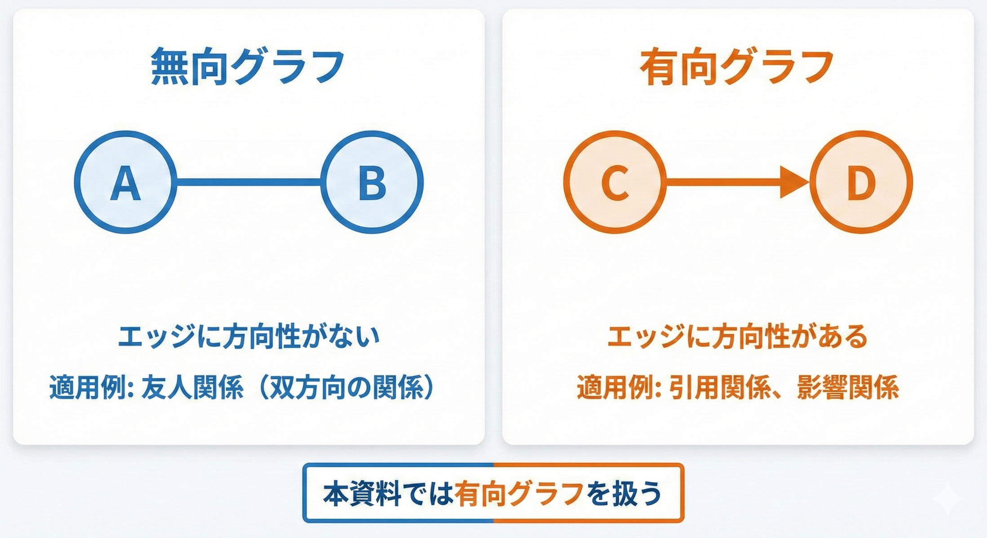
有向グラフと無向グラフ
図解は Nano Banana Pro を用いて作成

Slide 7
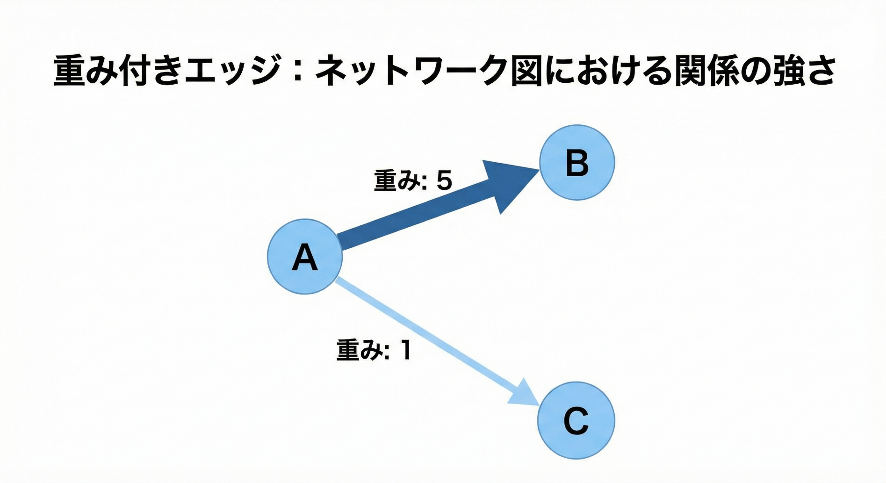
重み付きエッジ
エッジへの重み付与が可能
重み：関係の強さや頻度の表現
例：引用回数、影響の強さ
図解は Nano Banana Pro を用いて作成

Slide 8
主な分析手法
 | 分析対象 | 重みの考慮
密度 | ネットワーク全体 | なし
次数中心性（入次数・出次数） | ノード | なし
媒介中心性 | ノード | あり
近接中心性 | ノード | あり
PageRank | ノード | あり

Slide 9
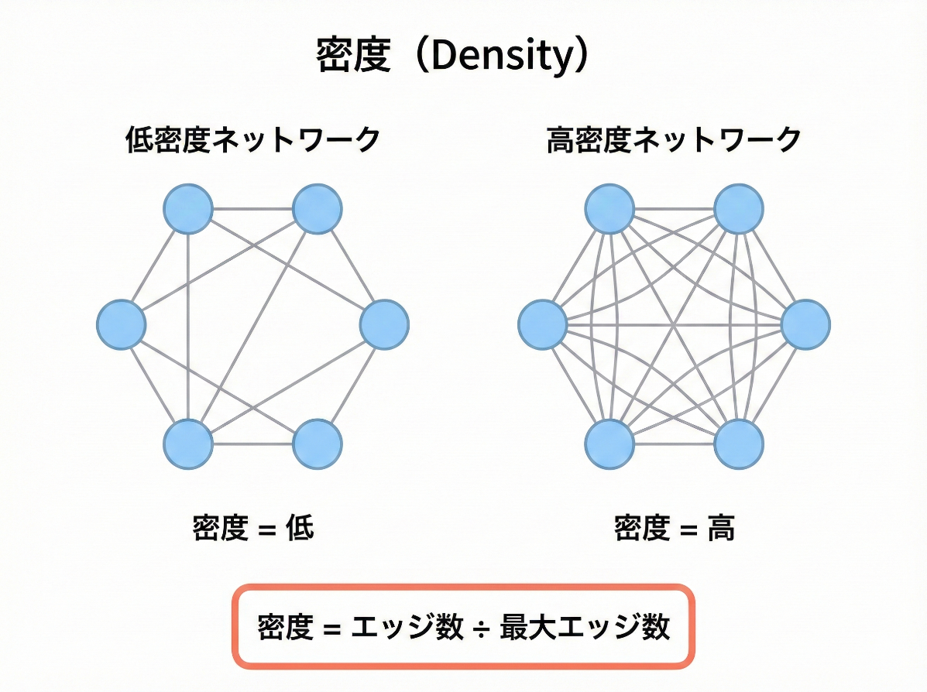
密度（Density）
実際のエッジ数を最大エッジ数で割った値
ネットワーク全体の結合度の指標
有向グラフではA→BとB→Aを別エッジとして算出
計算式：D = E / (N × (N-1))
N：ノード数
E：エッジ数
密度：重みは非考慮
図解は Nano Banana Pro を用いて作成

Slide 10
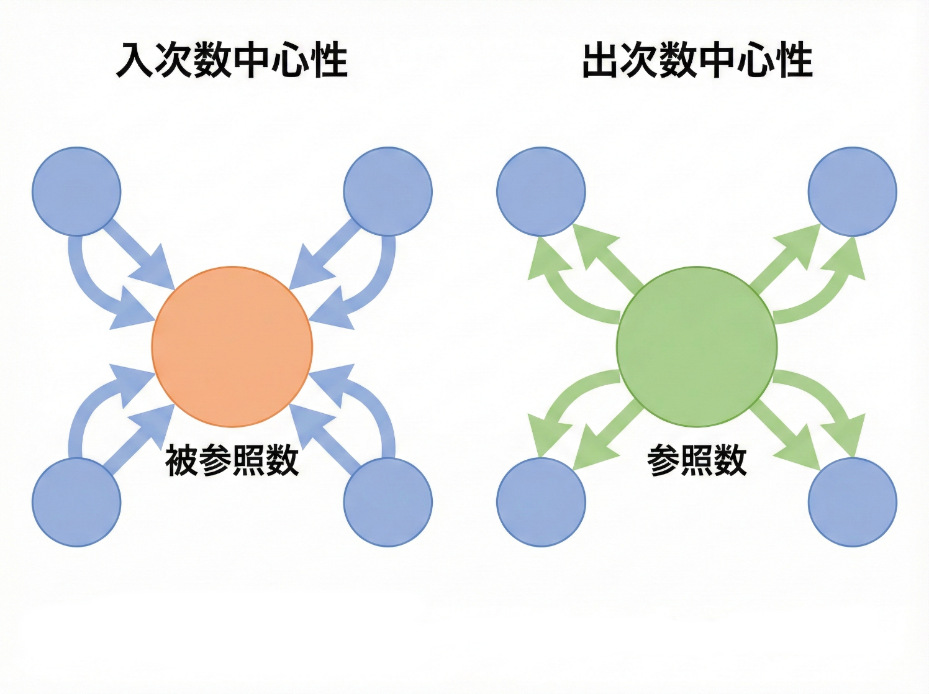
次数中心性（Degree Centrality）
ノードに接続するエッジの数で重要性を評価
有向グラフでは入次数と出次数を区別
重み：非考慮
そのノードに入るエッジの数
そのノードから出るエッジの数
図解は Nano Banana Pro を用いて作成

Slide 11
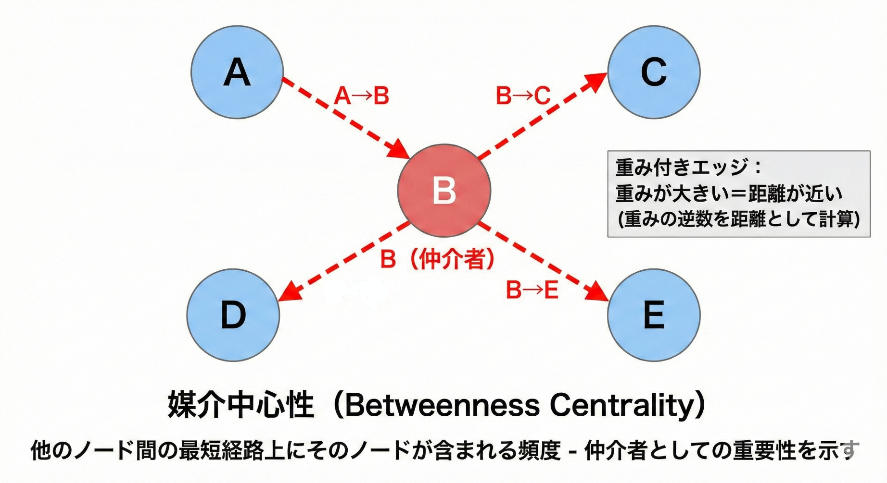
媒介中心性（Betweenness Centrality）
他のノード間の最短経路上にそのノードが含まれる頻度
重み付きエッジの場合：重みの逆数を距離として計算
B→D
図解は Nano Banana Pro を用いて作成

Slide 12
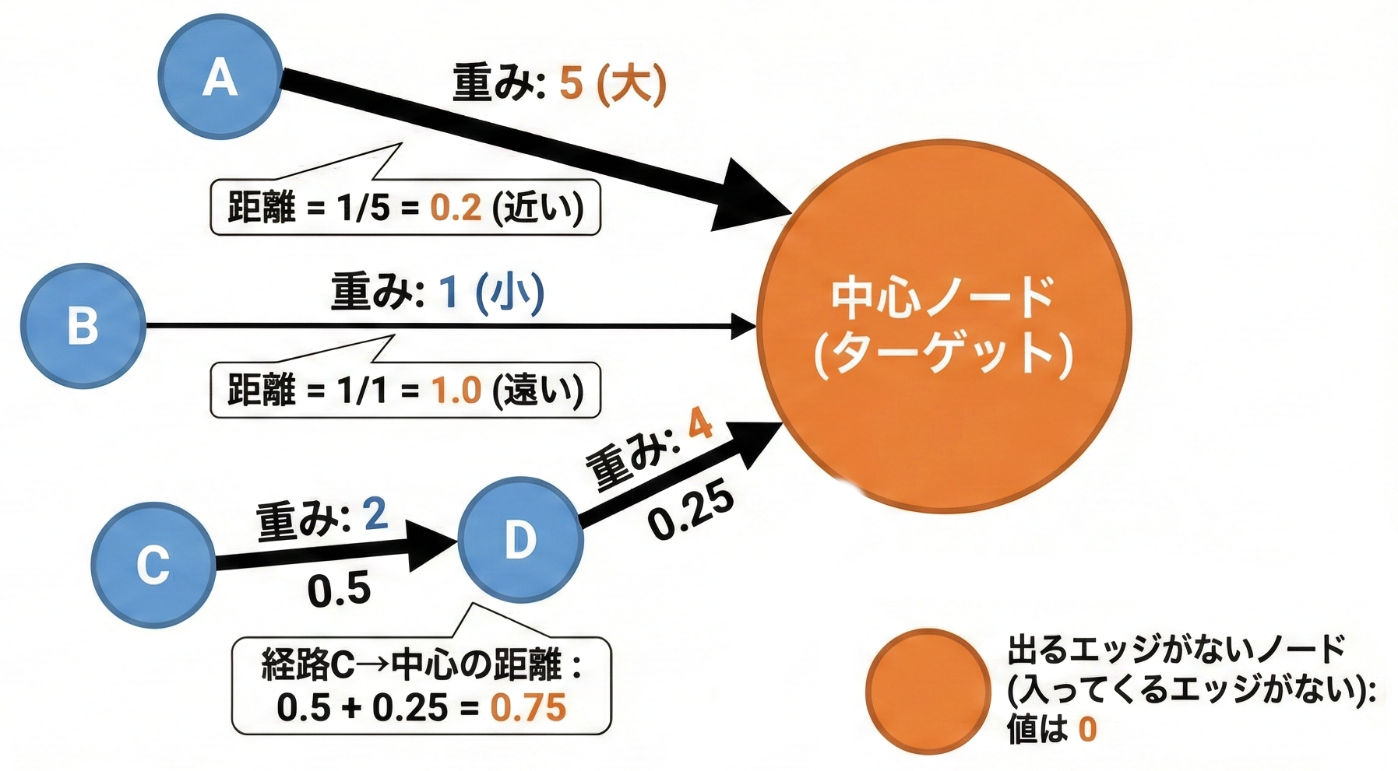
近接中心性（Closeness Centrality）
他の全ノードからそのノードへの平均経路長の逆数
他のノードからの到達しやすさを示す
入ってくるエッジがないノード：値は0
重み付きエッジの場合：重みの逆数を距離として計算（重みが大きいほど距離が近い）
※ 近接中心性は 2種類。
この資料では「入方向」のものを説明
出方向：引用先への到達しやすさ（参照の効率性）
入方向：引用元からの到達しやすさ（被引用の容易さ）
図解は Nano Banana Pro を用いて作成

Slide 13
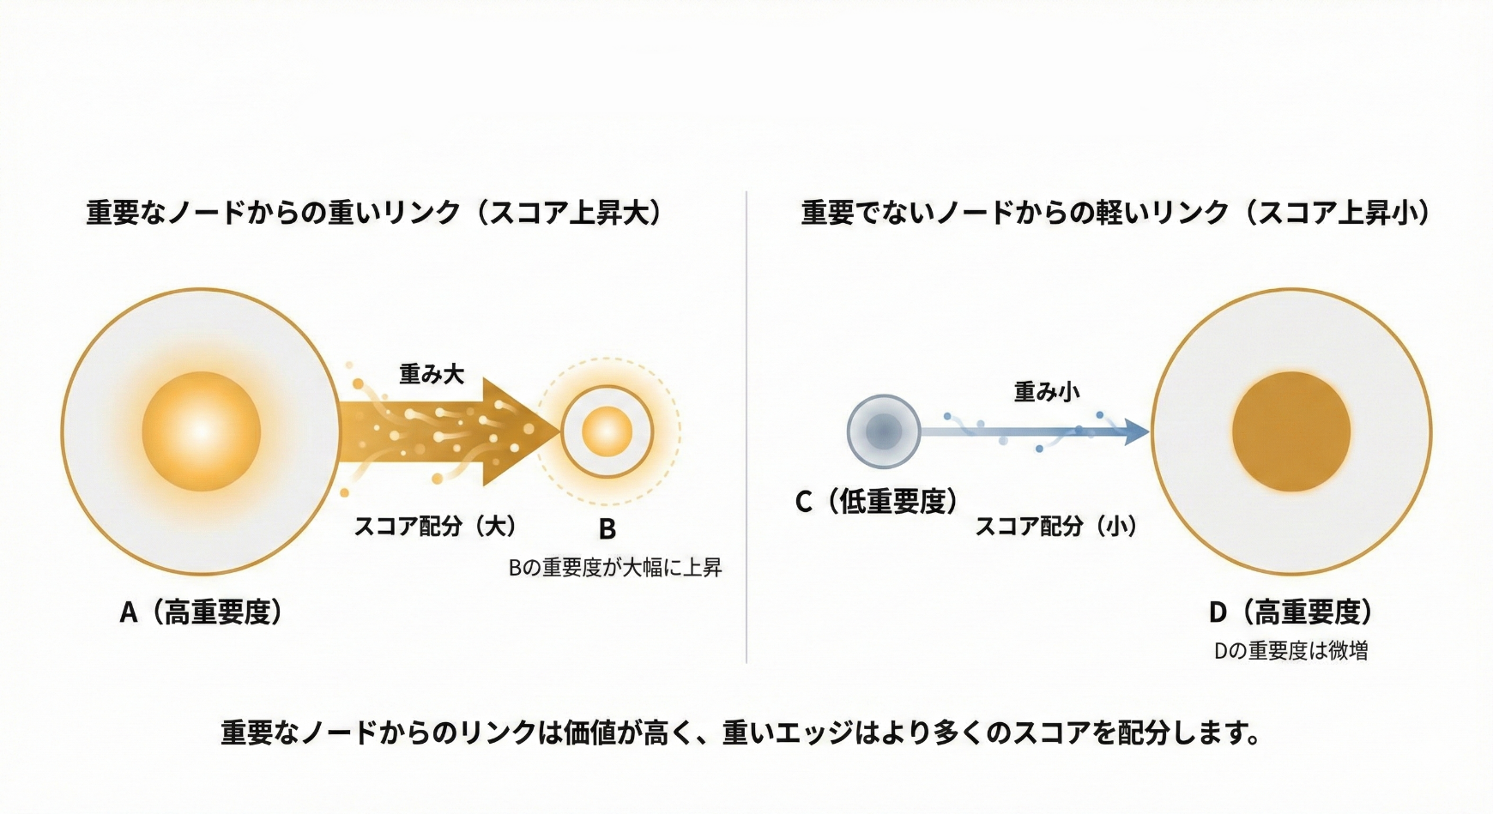
PageRank
重要なノードからリンクされているノードほど高い値
入次数だけでなくリンク元の重要性も考慮
重み付きエッジの場合：重みに応じたスコア配分
図解は Nano Banana Pro を用いて作成

Slide 14
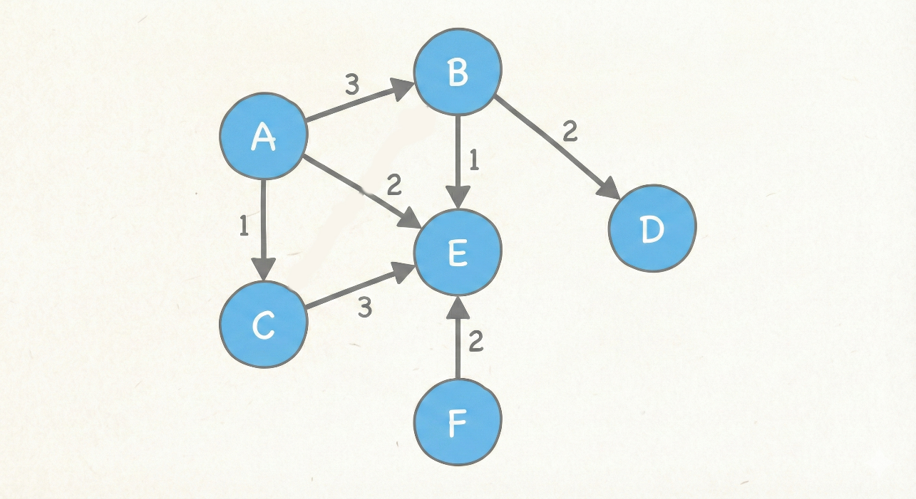
サンプルネットワーク
論文の引用ネットワークを例として使用。
論文Aが論文Bを引用する場合、A→Bのエッジを作成。重みは引用の重要度を表現。
エッジ | 重み
A → B | 3
A → C | 1
A → E | 2
B → D | 2
B → E | 1
C → E | 3
F → E | 2
図解は Nano Banana Pro を用いて作成

Slide 15
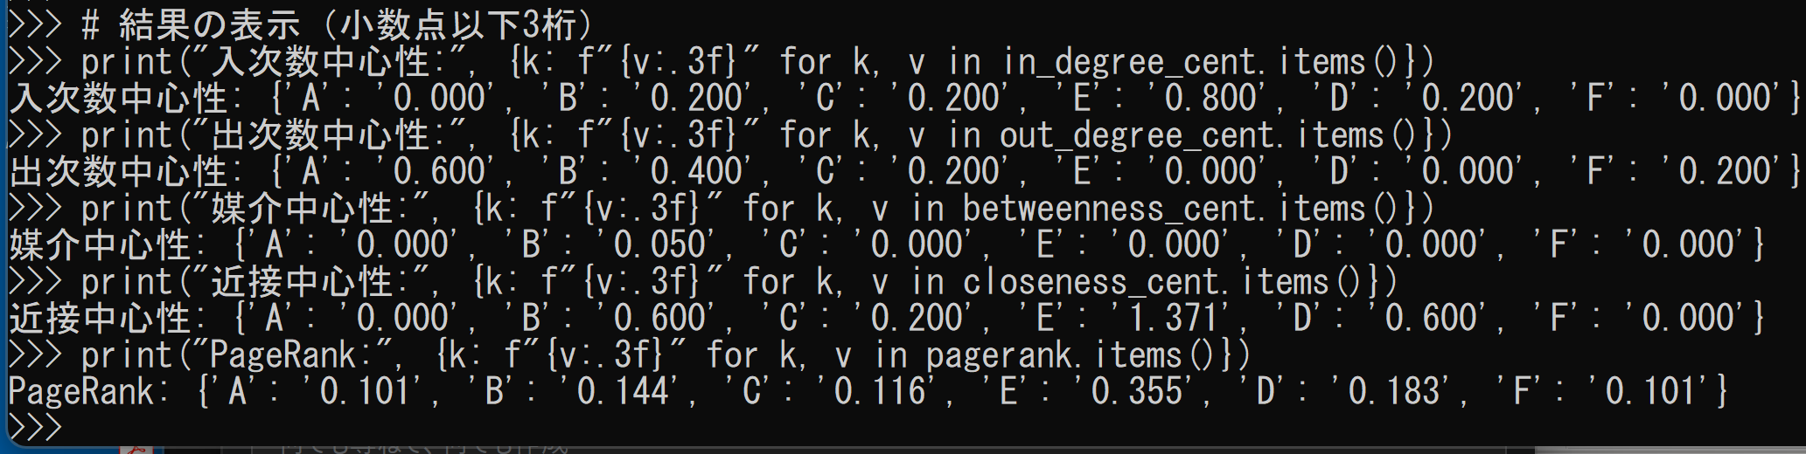
Python による社会ネットワーク分析
import networkx as nx
# 有向グラフの構築（重み付き）
G = nx.DiGraph()
edges = [
('A', 'B', 3), ('A', 'C', 1), ('A', 'E', 2),
('B', 'D', 2), ('B', 'E', 1),
('C', 'E', 3), ('F', 'E', 2)
]
G.add_weighted_edges_from(edges)
# 重みの逆数を距離として設定
for u, v, data in G.edges(data=True):
data['distance'] = 1 / data['weight']
# 各指標の計算
in_degree_cent = nx.in_degree_centrality(G)
out_degree_cent = nx.out_degree_centrality(G)
betweenness_cent = nx.betweenness_centrality(G, weight='distance')
closeness_cent = nx.closeness_centrality(G, distance='distance')
pagerank = nx.pagerank(G, weight='weight')
# 結果の表示（小数点以下3桁）
print("入次数中心性:", {k: f"{v:.3f}" for k, v in in_degree_cent.items()})
print("出次数中心性:", {k: f"{v:.3f}" for k, v in out_degree_cent.items()})
print("媒介中心性:", {k: f"{v:.3f}" for k, v in betweenness_cent.items()})
print("近接中心性:", {k: f"{v:.3f}" for k, v in closeness_cent.items()})
print("PageRank:", {k: f"{v:.3f}" for k, v in pagerank.items()})
社会ネットワーク分析の結果

Slide 16
実行結果
ノード | 入次数中心性 | 出次数中心性 | 媒介中心性 | 近接中心性 | PageRank
A | 0.000 | 0.600 | 0.000 | 0.000 | 0.101
B | 0.200 | 0.400 | 0.050 | 0.600 | 0.144
C | 0.200 | 0.200 | 0.000 | 0.200 | 0.116
D | 0.200 | 0.000 | 0.000 | 0.600 | 0.183
E | 0.800 | 0.000 | 0.000 | 1.371 | 0.355
F | 0.000 | 0.200 | 0.000 | 0.000 | 0.101
ネットワーク全体：ノード数 6、エッジ数 7、密度 0.233

Slide 17
結果の解釈
入次数中心性と出次数中心性
Eの入次数中心性が0.800と最も高い（4つの論文から引用）
AとFは0.000（引用されていない）
出次数中心性はAが0.600と最も高い（3つの論文を引用）
DとEは0.000（引用していない）
媒介中心性
Bのみが0.050を示す（A→D経路の仲介）
他のノードは0.000

Slide 18
結果の解釈
近接中心性
Eが1.371と最も高い（4つのノードから引用され、到達されやすい）
BとDが0.600（それぞれ引用元から短い距離）
AとFは0.000（引用されておらず、他から到達できない）
PageRank
Eが0.355と最も高い（4つのノードからリンク）
Dが0.183（Bからのみリンクされるが、Bの重要度が反映）
密度
0.233は、最大エッジ数30本（6×5）のうち7本のエッジが存在することを示す

Slide 19
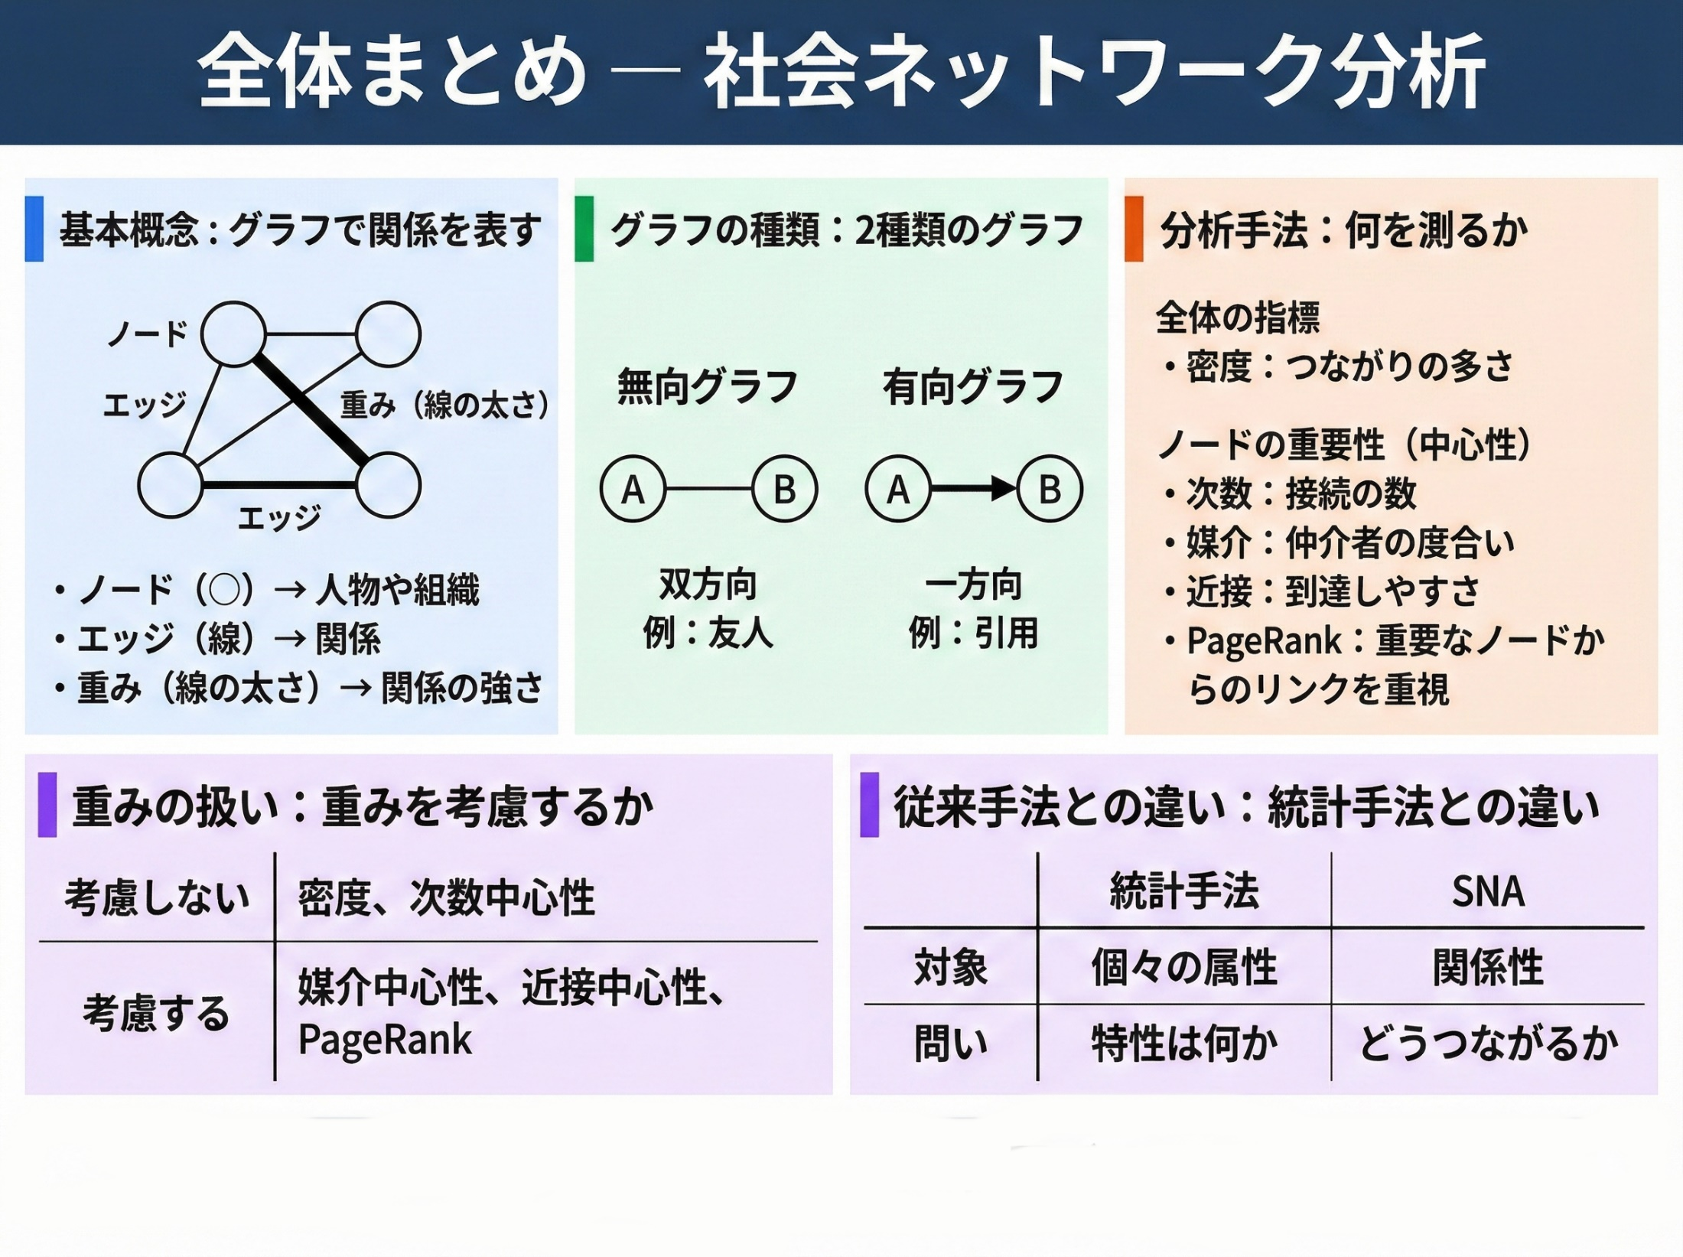
図解は Nano Banana Pro を用いて作成

